Slide 1
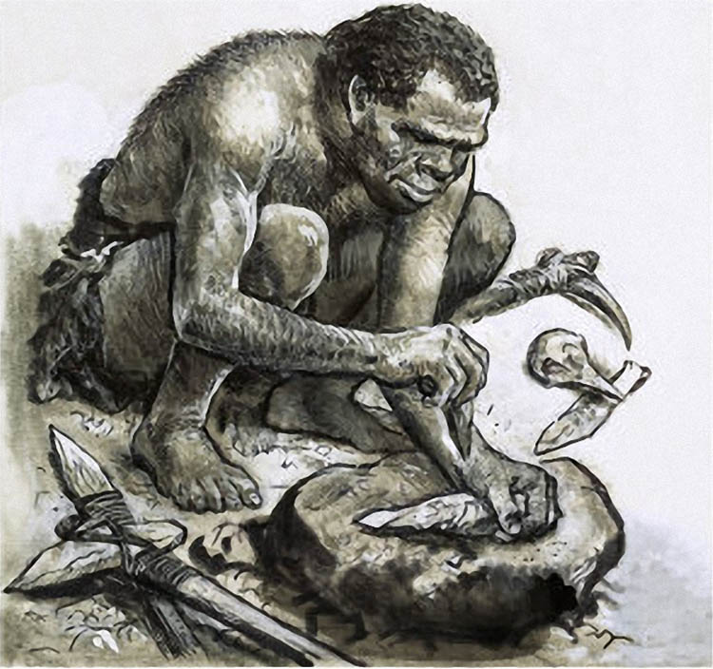
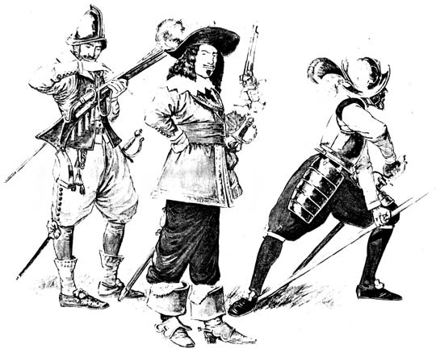
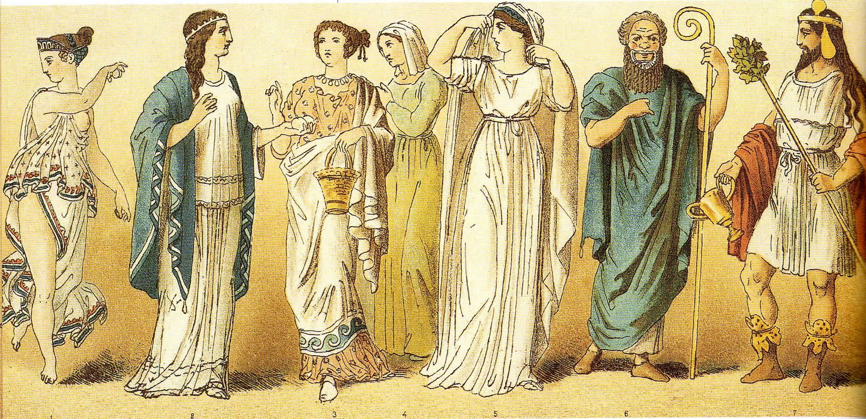
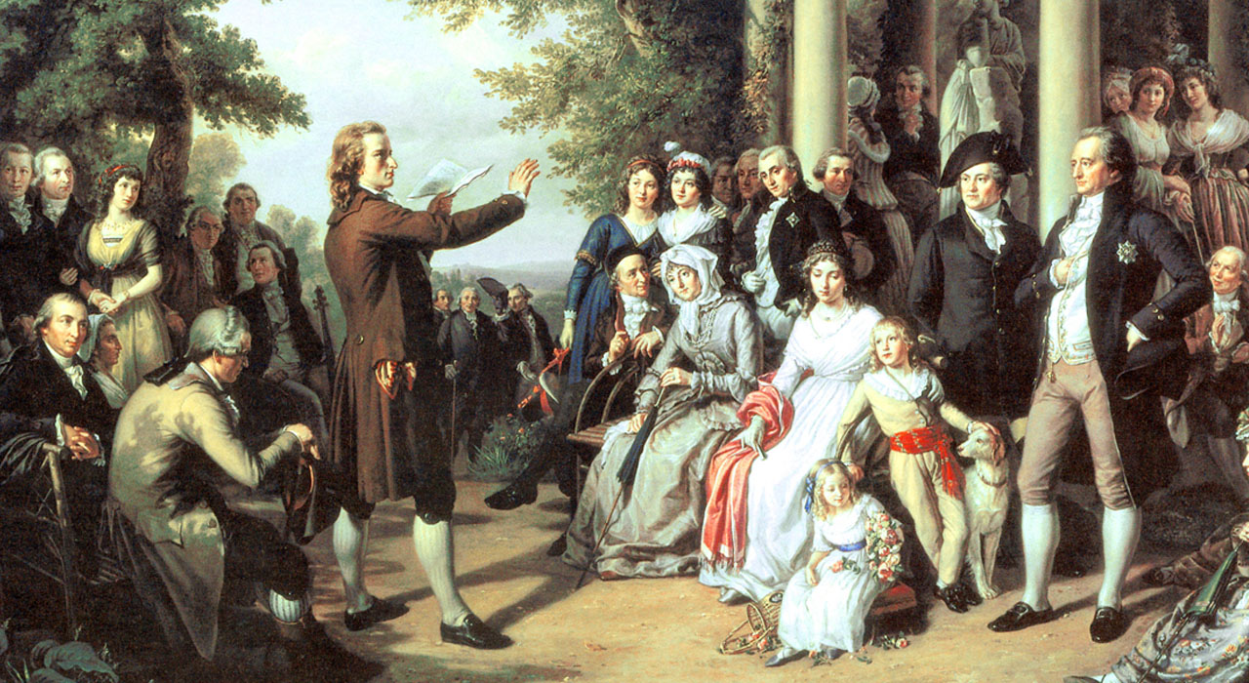
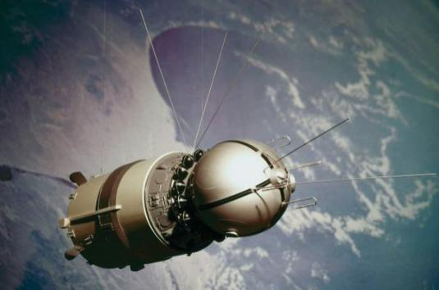
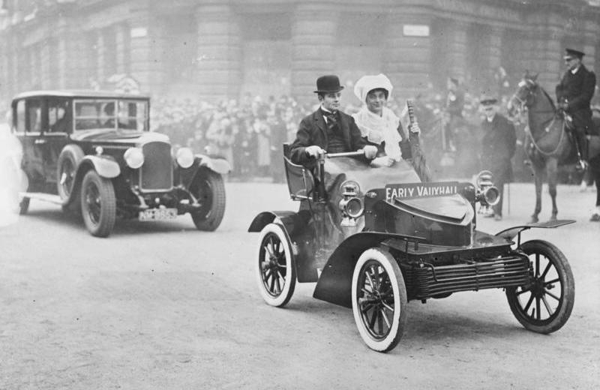
Тема междисциплинарного исследования:
«ЭПОХИ»

Slide 2
Центральная идея междисциплинарной темы исследования:
«Каждая эпоха
имеет своё лицо»

Slide 3
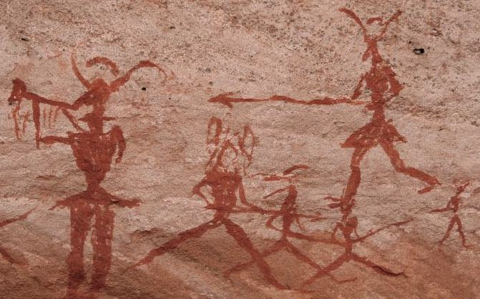
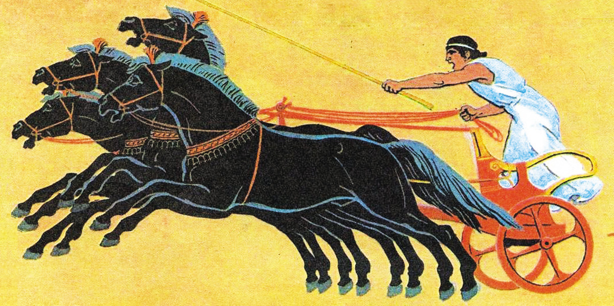
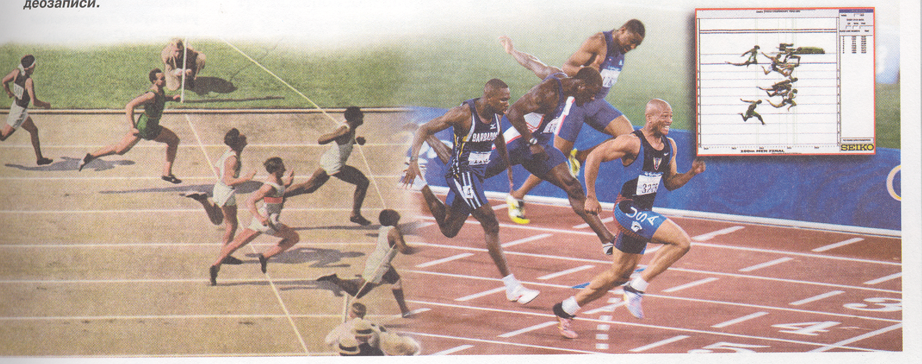
ТЕМА УРОКА: Развитие спорта в разных эпохах.
Как развивался и менялся спорт в разных эпохах?

Slide 4
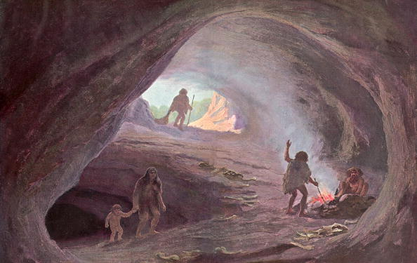
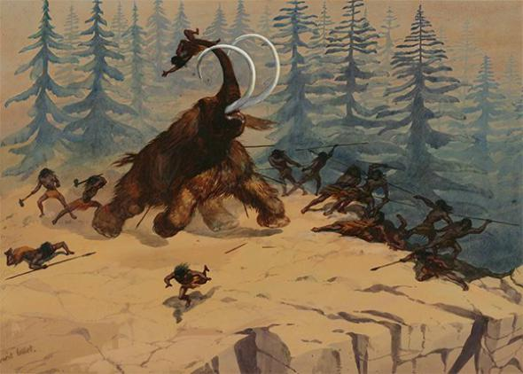
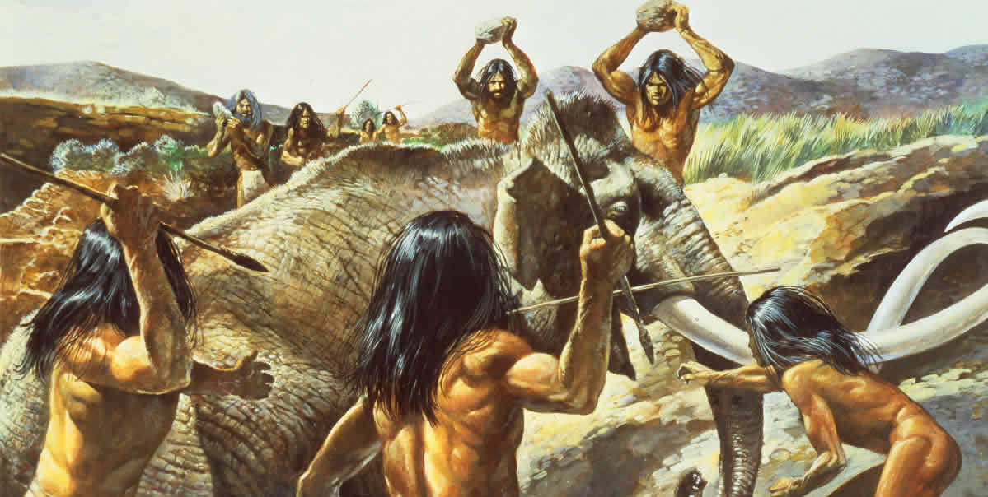
ДОИСТОРИЧЕСКОЕ ВРЕМЯ
Охота была очень опасным делом.
Победить животных могли только физически сильные
и смелые люди.

Slide 5
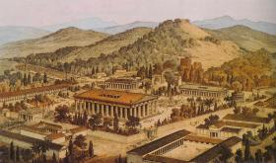
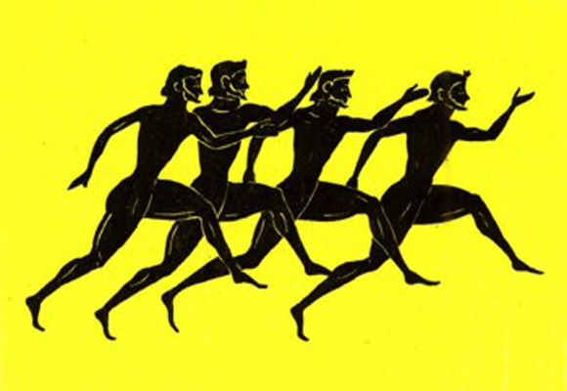
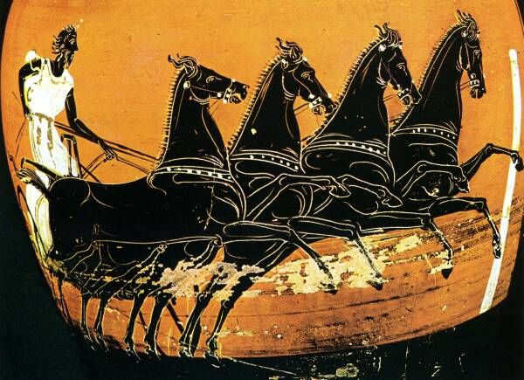
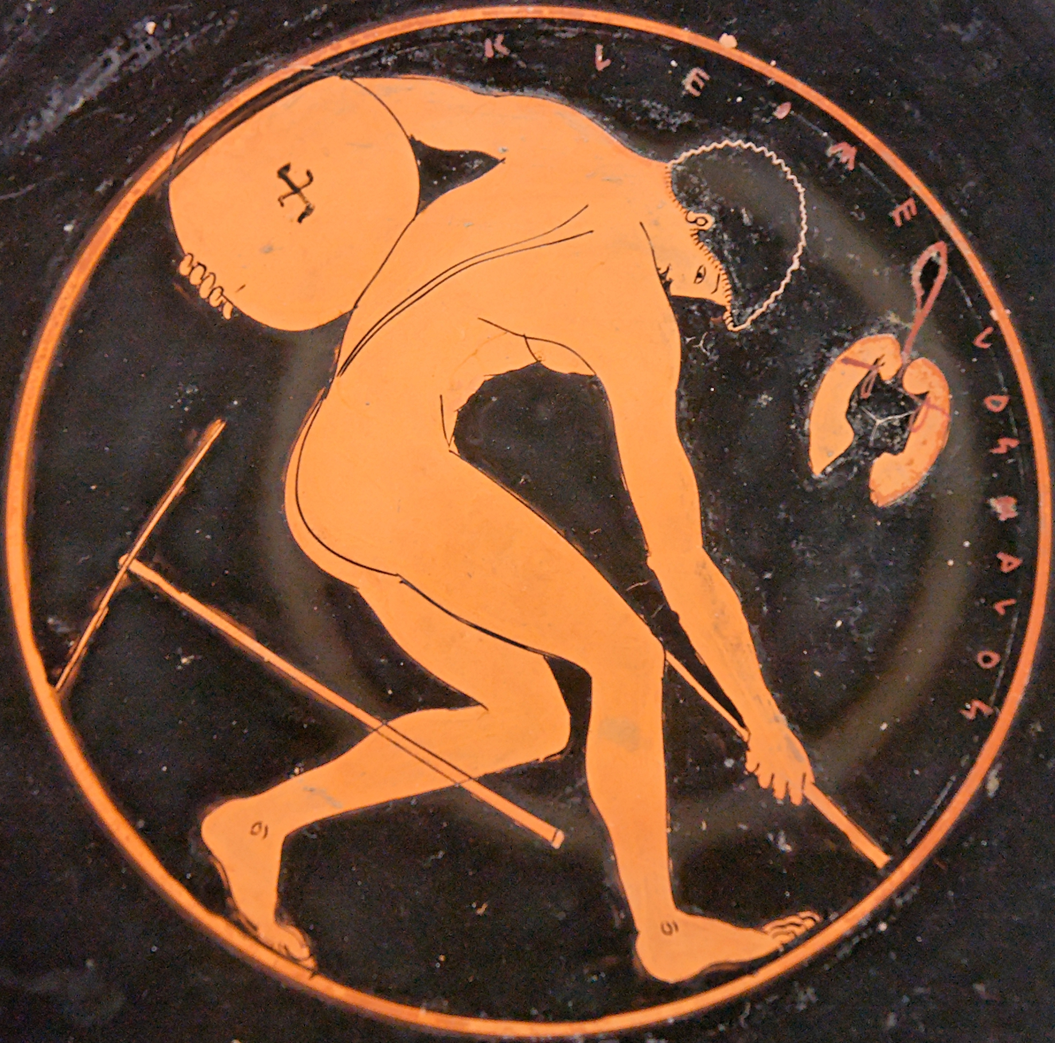
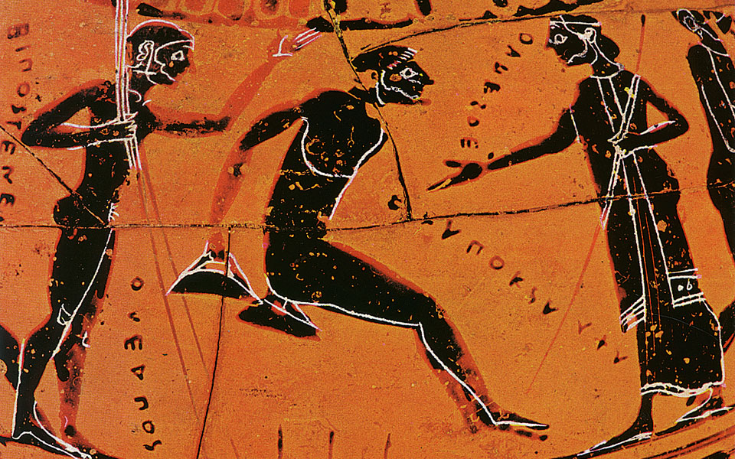
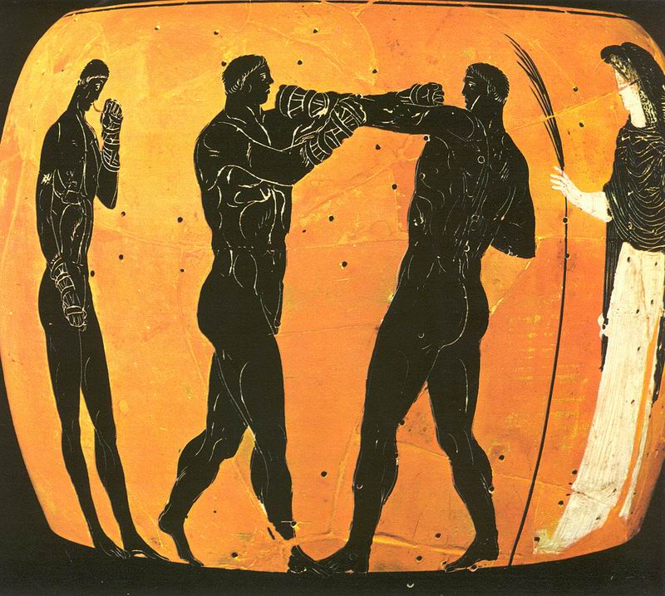
ДРЕВНИЙ МИР
776г. до нашей эры
«Все в Олимпию! Да победят сильнейшие!

Slide 6
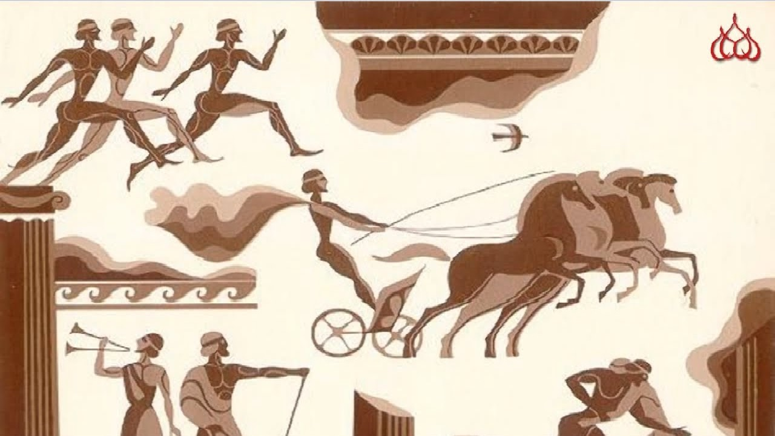
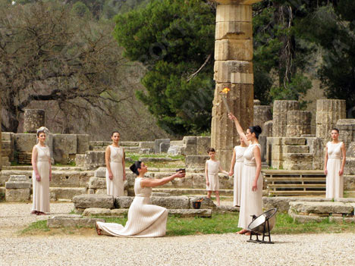
Древняя Греция ,
а именно Олимпия является родиной олимпийских игр.
Здесь, у подножия горы Кронос,
до сих пор зажигается олимпийский огонь современных Игр.

Slide 7
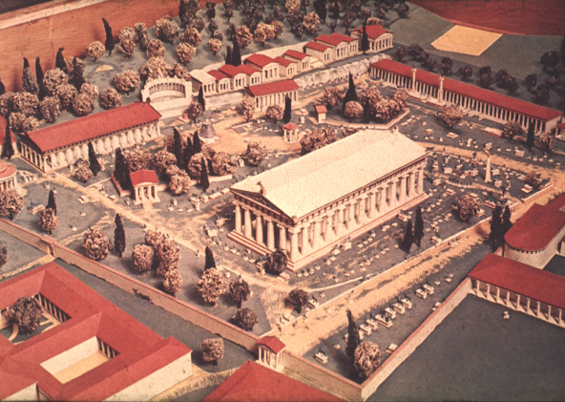
Олимпийские игры проводились один раз в 4 года.
Когда наступало долгожданное время, в греческие города отправлялись специальные послы.
Они приглашали всех принять участие в соревнованиях.
В преддверии этого великого праздника прекращались все войны.
Никто не имел права вступить на территорию Олимпии с оружием.

Slide 8
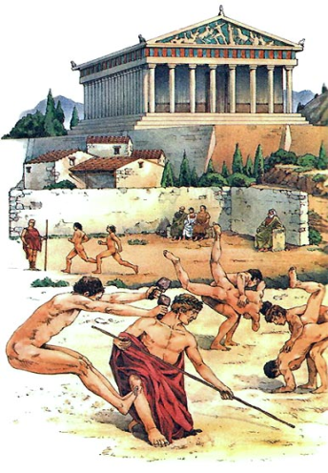
Кто имел право участвовать в Олимпийских играх?
Олимпийцами могли стать только греки по происхождению, причем только свободные люди и только мужчины. Женщинам запрещалось быть даже зрителями.
Выступать на Играх было большой честью
и ответственностью. Каждый атлет должен был
десять месяцев готовиться дома и ещё месяц
тренироваться в Олимпии. Они должны
были подтвердить свои спортивные качества.
За будущими олимпийцами внимательно и строго наблюдали элланодики – судьи и распорядители Игр. Они не только отвечали за подготовку атлетов и соблюдением правил. Элланодики награждали победителей и налагали штрафы на провинившихся.
Перед началом соревнований участники давали клятву, что будут состязаться честно.

Slide 9
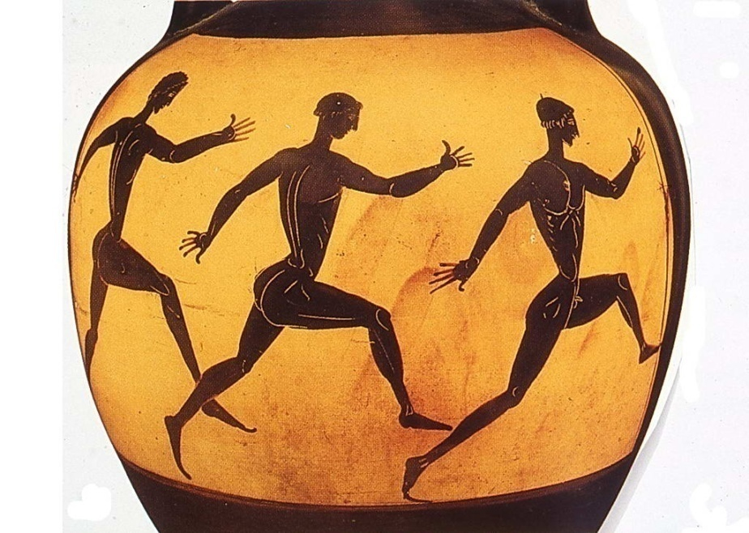
Олимпийцы соревнуются в самых разных видах физических упражнений.
На первых играх проходили соревнования только по бегу на дистанцию один стадий
Один стадий равен 600 ступням жреца храма Зевса, или 192 м 27 см.

Slide 10
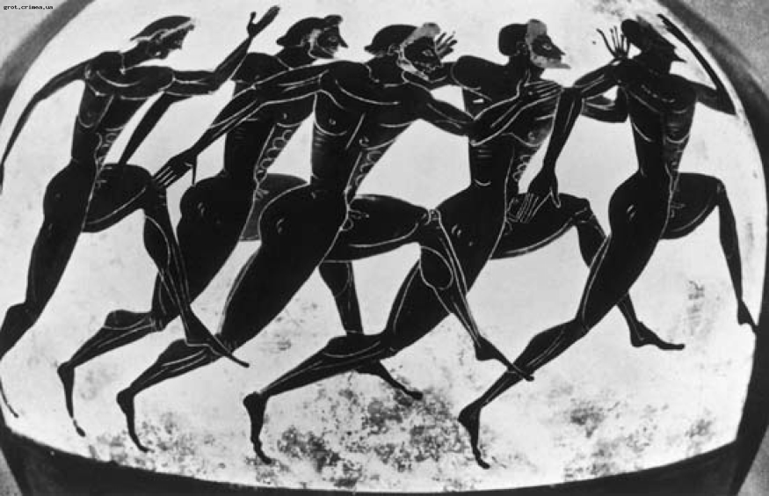
Затем число олимпийских дисциплин увеличилось.
724 до н. э. в программу включен
диаулос — бег на 2 стадия.
Ещё через 4 года стали бегать не только на короткую дистанцию , но и на выдержку долиходром – от 7 до 24 стадиев .

Slide 11
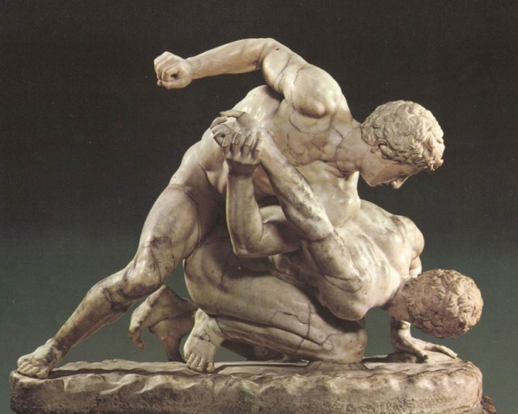
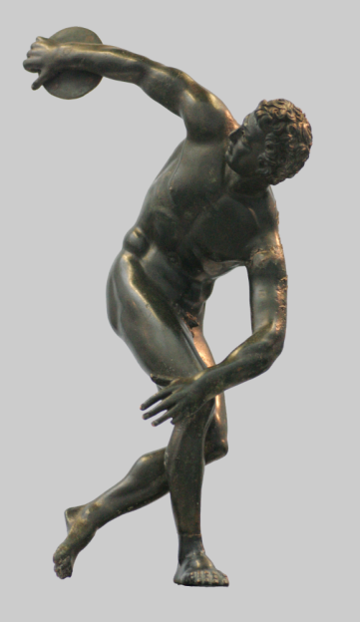
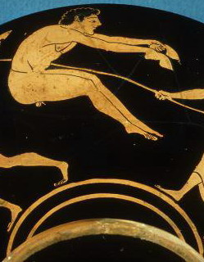
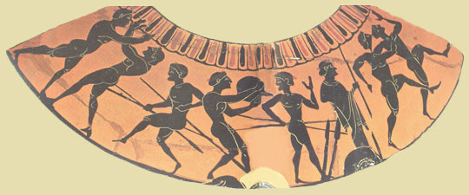
На 18 Олимпийских играх 708 до н. э. - впервые проведены соревнования по борьбе и пентатлону который включал:
борьбу
бег
Прыжки
метание копья
метание диска.
Интересные факты:
Греческие атлеты прыгали в длину не с разбега, а с места — к тому же с камнями (позже с гантелями) в руках.
В конце прыжка спортсмен отбрасывал камни резко назад: считалось, что это позволяет ему прыгнуть дальше.

Slide 12
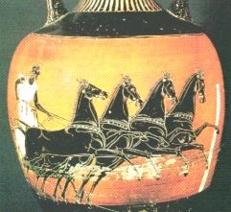
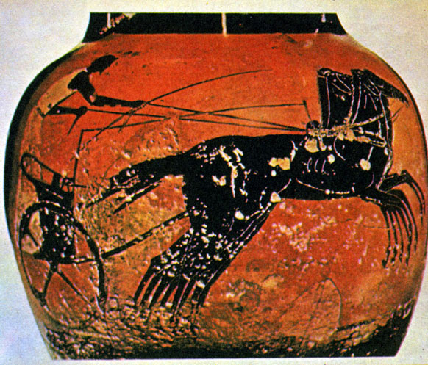
На 25 Олимпийских играх 680 до н.э. добавились гонки на колесницах.

Slide 13
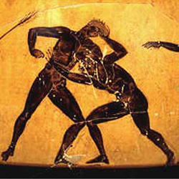
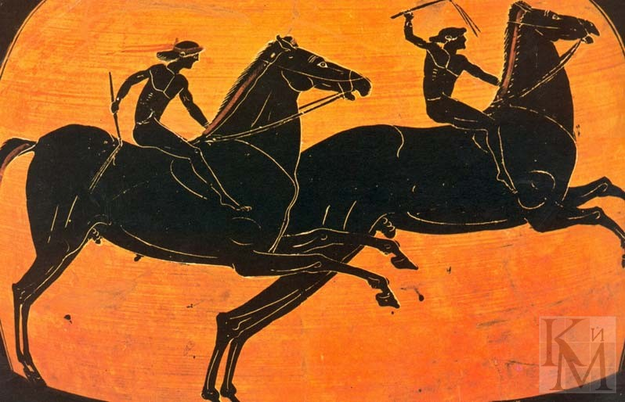
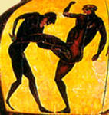
На 33 Олимпийских играх 648 до н. э.
в программе появились:
верховые скачки на лошадях
панкратион — единоборство, соединявшее в себе элементы борьбы и кулачного боя во многом напоминающее современные бои без правил.

Slide 14
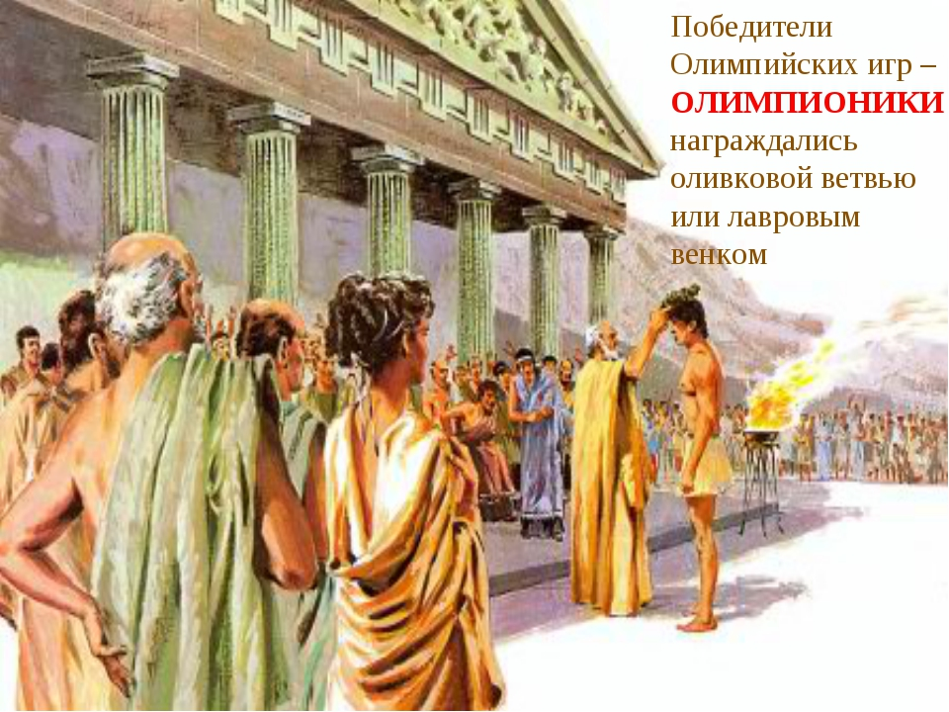

Slide 15
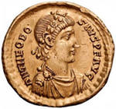
Олимпийские игры
проводились непрерывно 169 лет!
292 раза собирались спортсмены на эти удивительные соревнования!
Но в 394 г – уже нашей эры –
римский император Феодосий I
запретил олимпийские соревнования.
Олимпийские игры прекратили своё существование, чтобы вернуться к нам после большого перерыва.

Slide 16
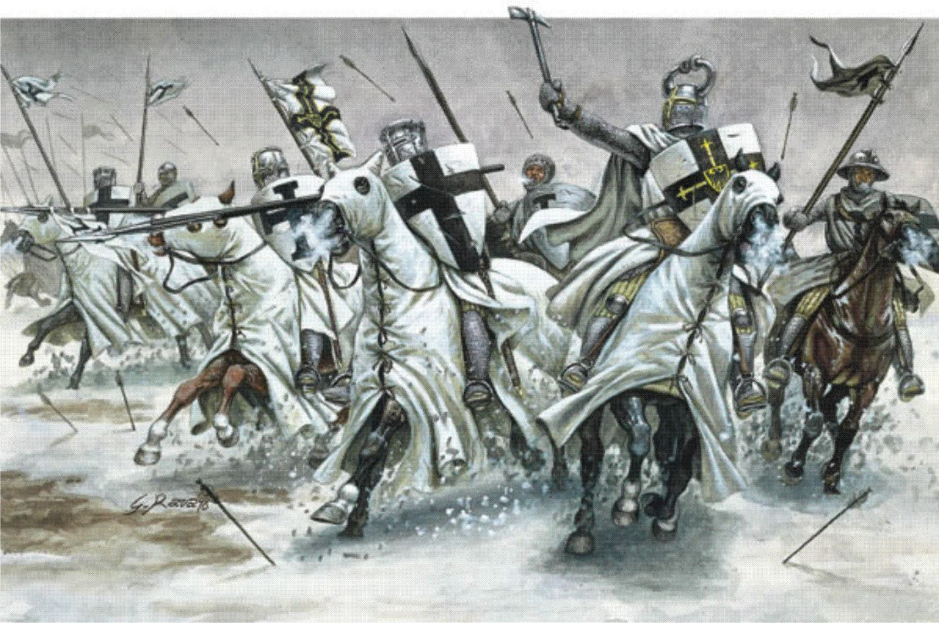
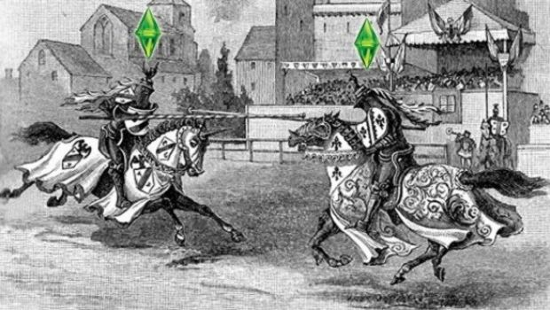
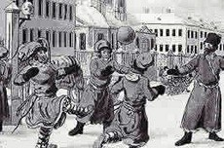
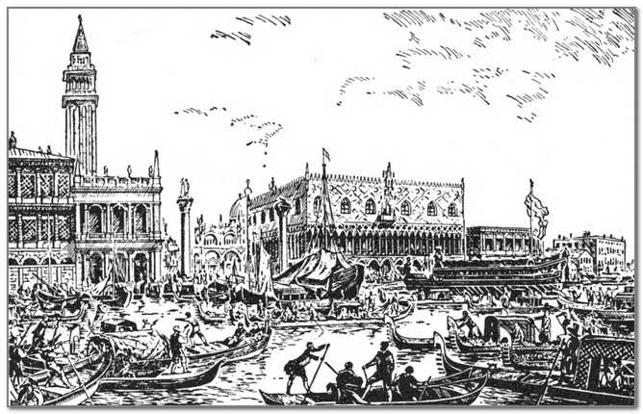
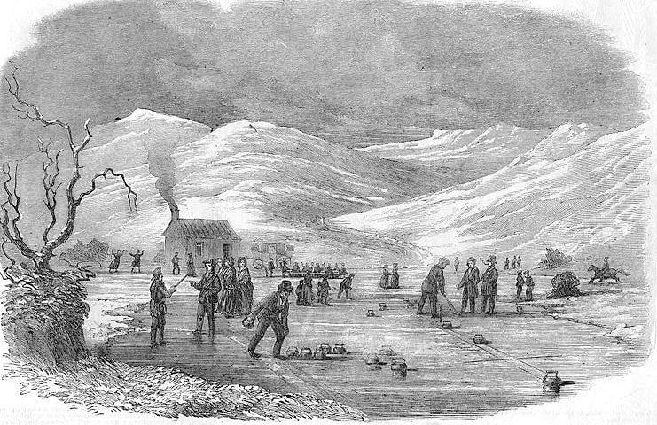
СРЕДНИЕ ВЕКА
Времена крестовых походов.
Рыцарских турниров.
Развития народные игры, включавшие бег, прыжки. Метание тяжестей, борьбу. Люди состязались в плавании, гребле, играх с мячом.

Slide 17
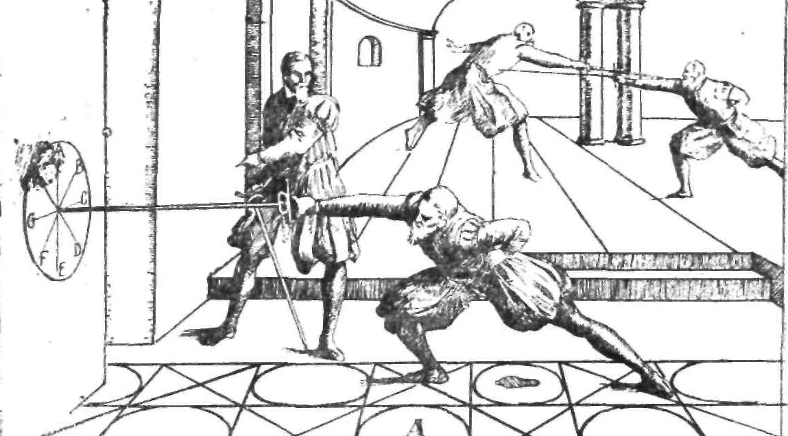
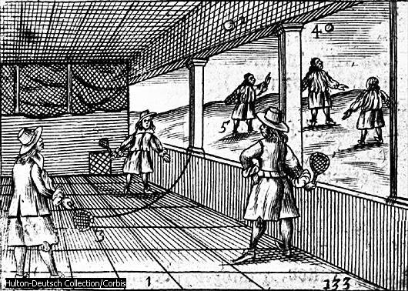
Эпоха возрождения
Люди стали изучать античную культуру и искусство.
Возникла идея возрождения спортивных соревнований!

Slide 18
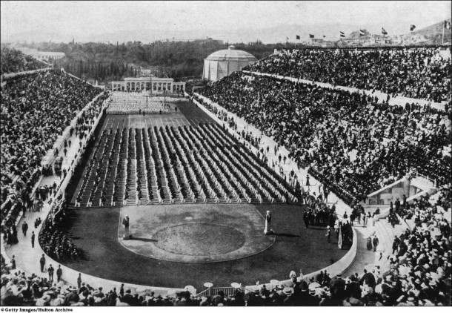
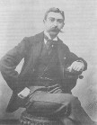
НОВОЕ ВРЕМЯ
В 1896 году состоялись первые Олимпийские игры современности. Они проходили на родине этих соревнований в г.Афины в Греции.
В их возрождении большую роль сыграл выдающийся общественный деятель француз –
барон Пьер де Кубертен.

Slide 19
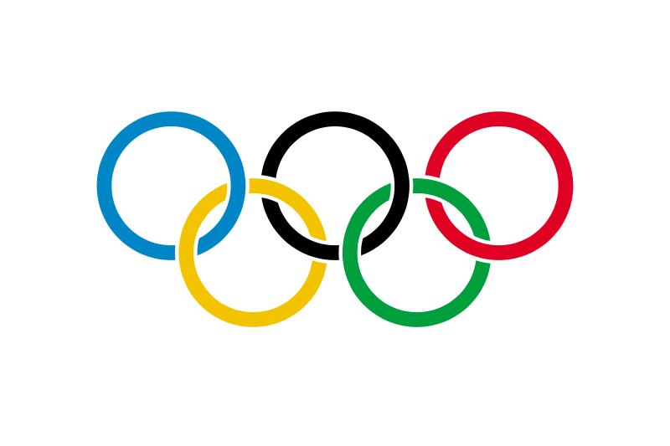
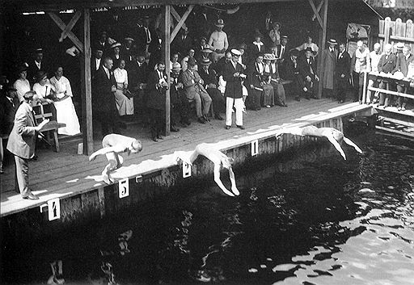
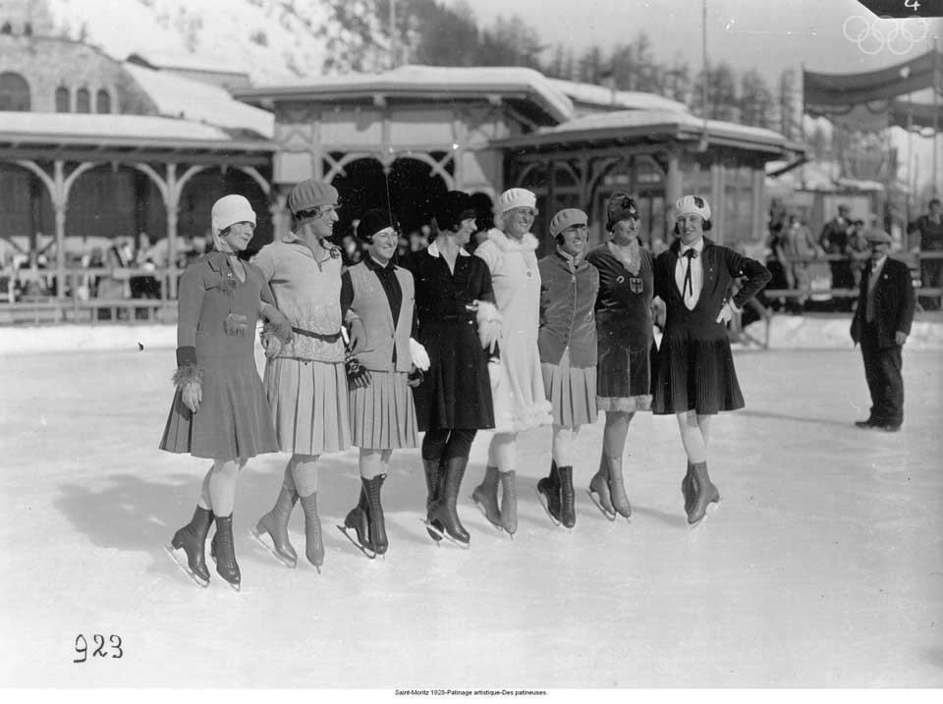
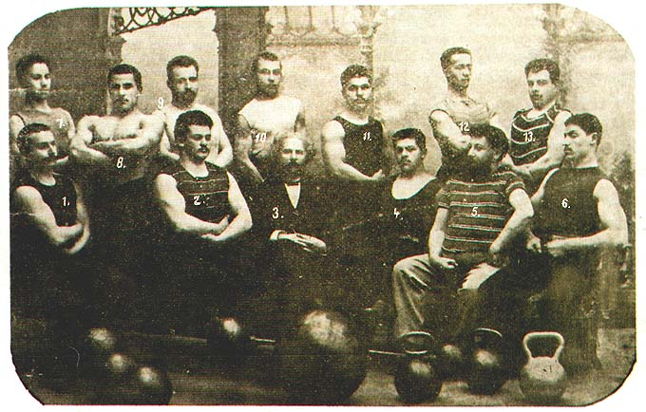
НОВОЕ ВРЕМЯ
Появились символ и девиз олимпийских игр
Появились спортивные организации и общества по видам спорта
Всё больше и больше людей принимало участие в спортивных соревнованиях.

Slide 20
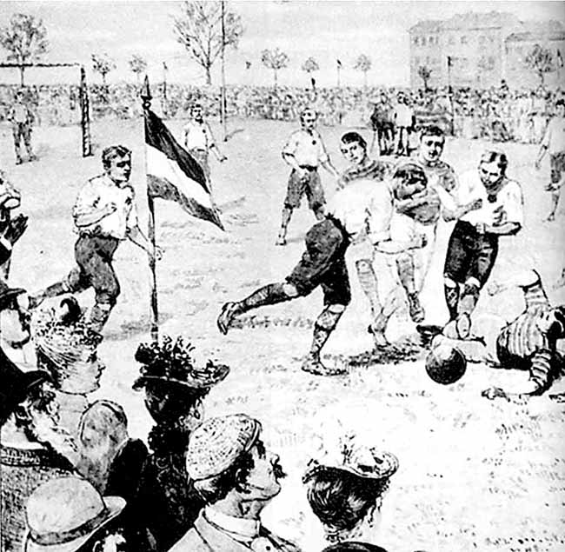
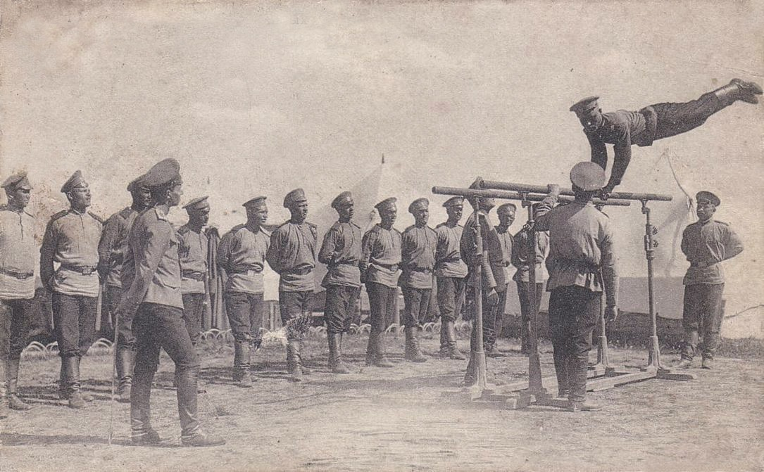
НОВОЕ ВРЕМЯ
развивались и появлялись новые виды спорта, например:
легкая атлетика, гимнастика, велосипедные гонки, фигурное катание, лыжные гонки, стрельба, теннис, футбол, баскетбол, хоккей и многие другие.
Победителей соревнований награждают медалями
золотой, серебряной и бронзовой

Slide 21
НОВЕЙШЕЕ ВРЕМЯ. СОВРЕМЕННЫЙ МИР.
Сейчас модно быть здоровым и хорошо выглядеть, поэтому спорт не теряет своей популярности, а скорее наоборот!
Проектируется новое спортивное оборудование и возникают и развиваются новые виды спорта, например: сноубординг, скейтбординг, водные лыжи, ролики, парашютный спорт, авто и мотогонки и многие другие.
По видам спорта проводятся много соревнований: чемпионаты стран,
первенства Европы, чемпионаты Мира, и конечно, олимпийские игры.

Slide 22
С 1924 проводятся не только летние , но и зимние олимпийские игры. На сегодняшний день в программу современных Олимпийских игр входят:
Зимняя Олимпиада –
7 зимних
видов спорта
(15 дисциплин)
Летняя Олимпиада –
28 летних
видов спорта
(41 дисциплина)

Slide 23
НОВЕЙШЕЕ ВРЕМЯ. СОВРЕМЕННЫЙ МИР.
Совершенствование методов тренировок и разработка экипировки привело к значительному повышению результатов и установлению новых рекордов».

